Slide 1
1029讨论内容
1.用于数据收集的Vscode插件开发进度
2. VirtualME意图预测的技术路线更新
3. 计划：预测模型实验+数据集构建

Slide 2
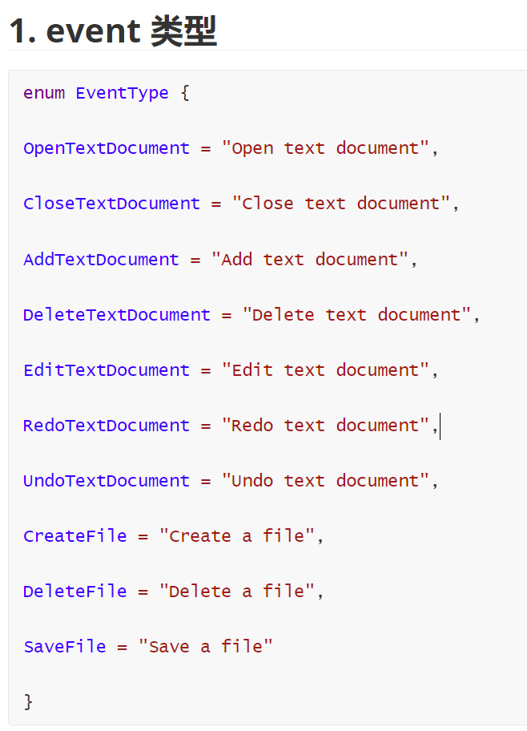
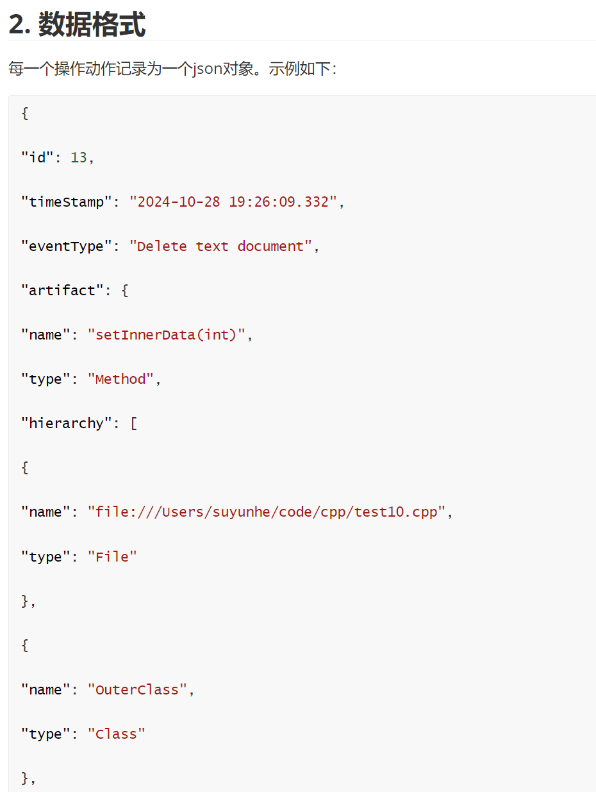
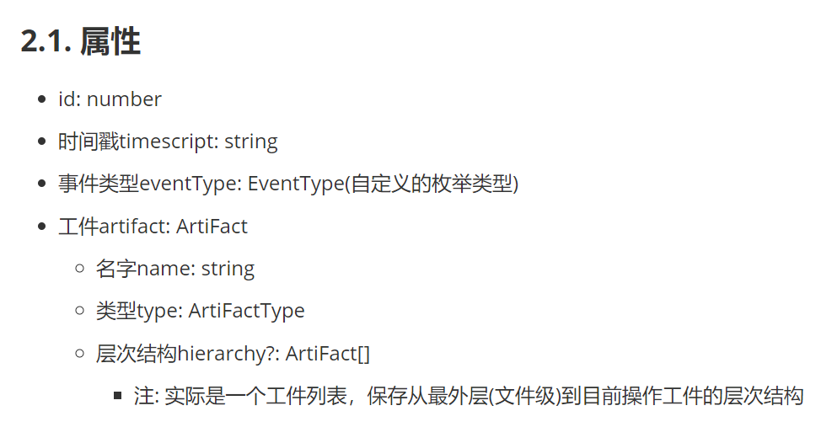
1.用于数据收集的Vscode插件开发进度
每条动作有三个字段：时间戳、操作类型、操作件；本周基本完成

Slide 3
2.意图预测的技术路线更新
动作序列预处理
模式识别
方式1
基于统计的
最近操作列举
方式2
调用代码检索
关联件列举
方式3
基于机器学习
操作预测
答案整合

Slide 4
2.意图预测的技术路线更新
动作序列预处理
原始的动作序列数据不都是连续的，时间粒度也不一样。
预处理1：按时间连续性初步拆分成连续的若干序列，因为时间间隔太长就没有很强的关联了。
预处理2：按动作一致性，将某些时间间隔太短、操作类型相同的动作进一步合成一个动作（例如连续敲代码，不能每敲一个字符都记成一个单独的操作事件，不然过于密集。）
3：被打断，但其实前后有联系）
模式识别
方式1
基于统计的
最近操作列举
方式2
调用代码检索
关联件列举
方式3
基于机器学习
操作预测
答案整合

Slide 5
2.意图预测的技术路线更新
动作序列预处理
开发者的操作记录不一定都是有规律的
对于不同的模式，有对应更加适合的预测方式
该功能块类似于宏观状态的识别（戴明环）
或者识别这一段序列有没有分析的意义
或者适合用哪种方法分析
将同一段操作中存在的不同模式拆分开来
技术路线：
基于规则。例如重复操作件、振荡识别等统计表征，例如IDEWorkshop论文里设计的循环度N，表示某段操作的振荡程度。
机器学习的分类器。有几种方法就分几类，构建对应的数据集。
开发者个人的行为pattern + 预先匹配模式库；AI，日志挖掘，工作流挖掘，清华大学闻立杰
模式识别
方式1
基于统计的
最近操作列举
方式2
调用代码检索
关联件列举
方式3
基于机器学习
操作预测
答案整合
工程实现问题：何时进行方式3的训练？
检测到模式发生变化后？Pattern匹配度阈值

Slide 6
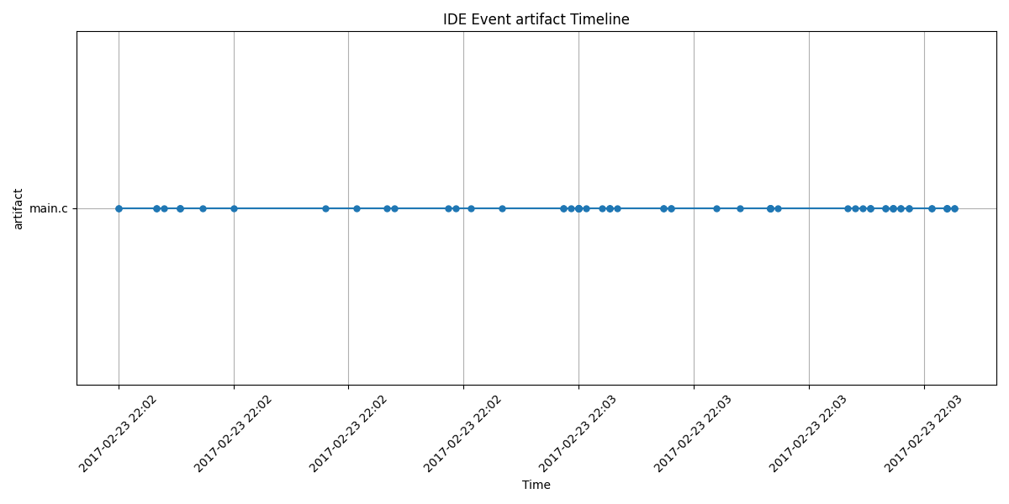
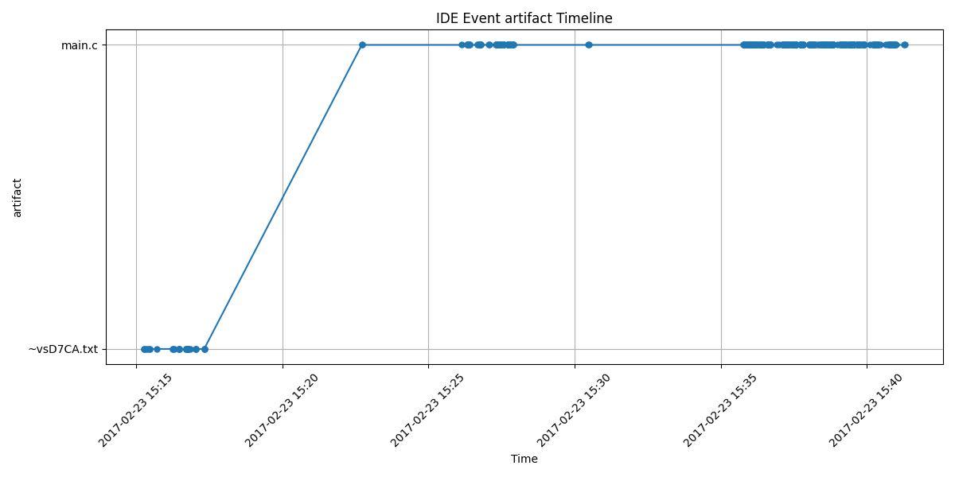
2.意图预测的技术路线更新
对于操作高度集中，没有明显分布变化，或者
没有明显规律的一段操作，不含有任何高层次信息，例如：
动作序列预处理
模式识别
方式1
基于统计的
最近操作列举
方式2
调用代码检索
关联件列举
方式3
基于机器学习
操作预测
答案整合
只统计最近操作了什么，作为接下来可能的操作

Slide 7
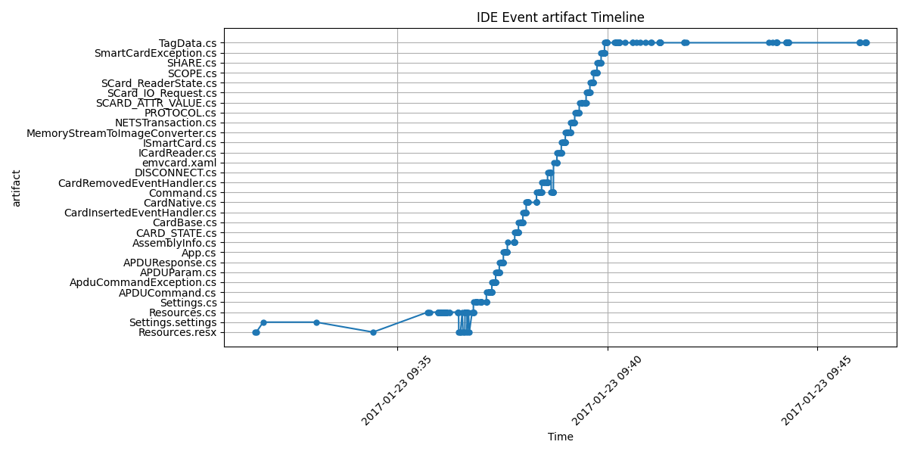
2.意图预测的技术路线更新
对于不存在明显振荡、且几乎所有操作不重复的序列，因为时序预测是基于过去的项，而这种情况无法预测，项之间的逻辑不是时序而是别的因素例如：
动作序列预处理
模式识别
方式1
基于统计的
最近操作列举
方式2
调用代码检索
关联件列举
方式3
基于机器学习
操作预测
答案整合
调用基于代码地图的检索，从最近操作件的依赖关系中找答案。

Slide 8
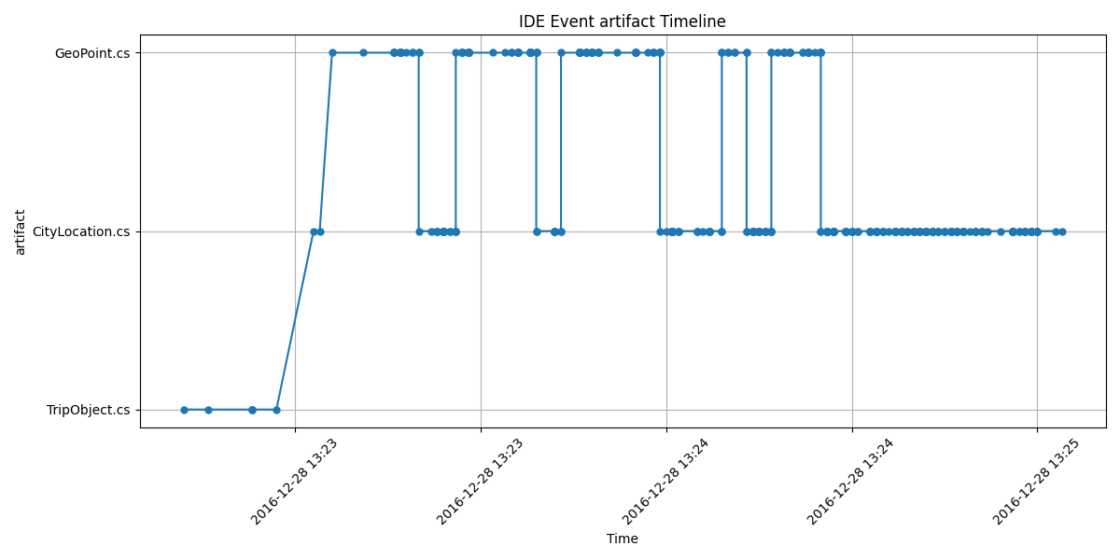
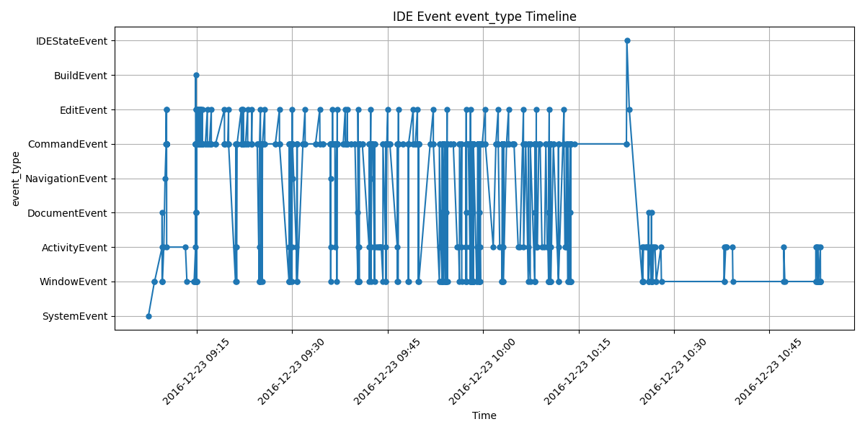
2.意图预测的技术路线更新
对于一段存在振荡或其他pattern的序列，其操作件有重复或有时序因素，此时可以使用时序预测模型，例如：
动作序列预处理
模式识别
方式1
基于统计的
最近操作列举
方式2
调用代码检索
关联件列举
方式3
基于机器学习
操作预测
使用时序预测模型：马尔科夫/液态神经网络/LSTM等；文本向量化方式：因为答案有限，可以直接映射为数值特征
答案整合

Slide 9
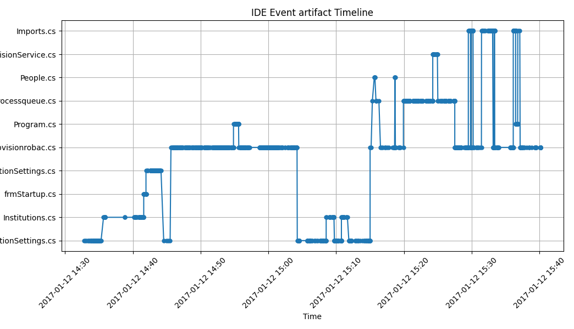
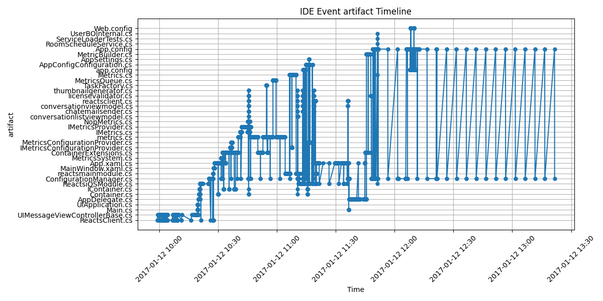
2.意图预测的技术路线更新
根据MSR2018数据集的观察，60%的序列只需要用到方式1。
需要做好模式识别和拆分，把一段连续动作里不同意义的序列分开来分析，例如：
动作序列预处理
模式识别
方式1
基于统计的
最近操作列举
方式2
调用代码检索
关联件列举
方式3
基于机器学习
操作预测
该段方式1更合适
该段方式3更合适
答案整合

Slide 10
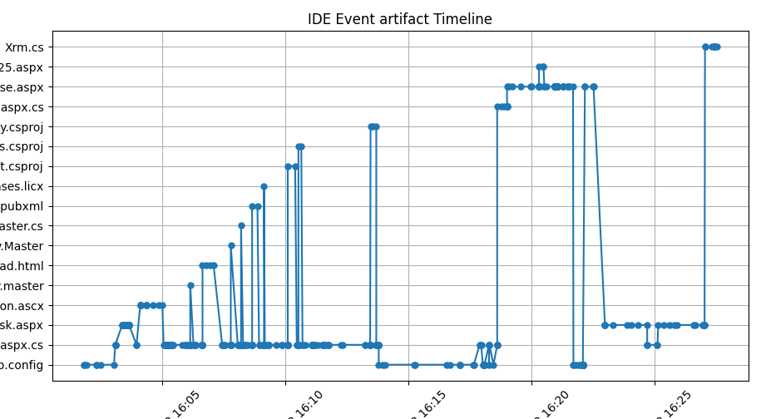
2.意图预测的技术路线更新
根据MSR2018观察，在操作件维度，60%的序列只需要用到方式1。
需要做好模式识别和拆分，把一段连续动作里不同意义的序列分开来分析
还有复杂的序列需要同时整合不同方式的答案，例如
动作序列预处理
模式识别
方式1
基于统计的
最近操作列举
方式2
调用代码检索
关联件列举
方式3
基于机器学习
操作预测
该段方式1更合适
答案整合
既有振荡，也有非时序因素例如依赖关系
更适合整合方式1+2+3

Slide 11
3.计划：模型实验+数据集构建
模型实验：
在MSR2018数据集上尝试各类时序预测模型的效果。
尝试了HMM，初步发现准确率与是否收敛跟投喂的序列有没有明显特征有很大关系，所以要做好模式识别和预处理，把最近的最有意义的序列拆出来。
正在尝试CFC（液态神经网络，本机CUDA版本低，GPU调不起来…），跑了官方demo，在正弦波上收敛速度很快。这周尝试一些文本向量化方法，把事件序列适配到CFC上看看效果。
CFC特点：训练和推理都比transformer和ODE-RNN快，资源占用少，长时间依赖和不规则数据分析能力更好。在图像、文本情感序列分析和基于事件的序列分类上性能也好，有机会同时迁移到我们的模式识别和操作预测。
数据集构建：使用刚开发的vscode的插件
目的1：参照MSR2018的发现，构建一些具有典型模式的开发动作，加上没有明显意义的噪声，用于探索模式识别适合用什么方法（规则还是分类器）以及训练验证
目的2：构建具有特定pattern的动作，用于时序模型的训练验证
数据建模
简单的机器学习模型：马尔科夫/LSTM，只需要写在TS前端，训练和推理都非常快。
复杂一点的神经网络：液态神经网，transformer，可能要建一个本地的python后端.

